Slide 1


简单
VISION PLAN
专注
手套识别视觉方案（2D）
共创
共赢

Slide 2

01
项目描述
02
项目验证
目录
03
配置清单
04
逻辑流程
CONTENTS
05
评估结果&注意事项
06
售后服务

Slide 3
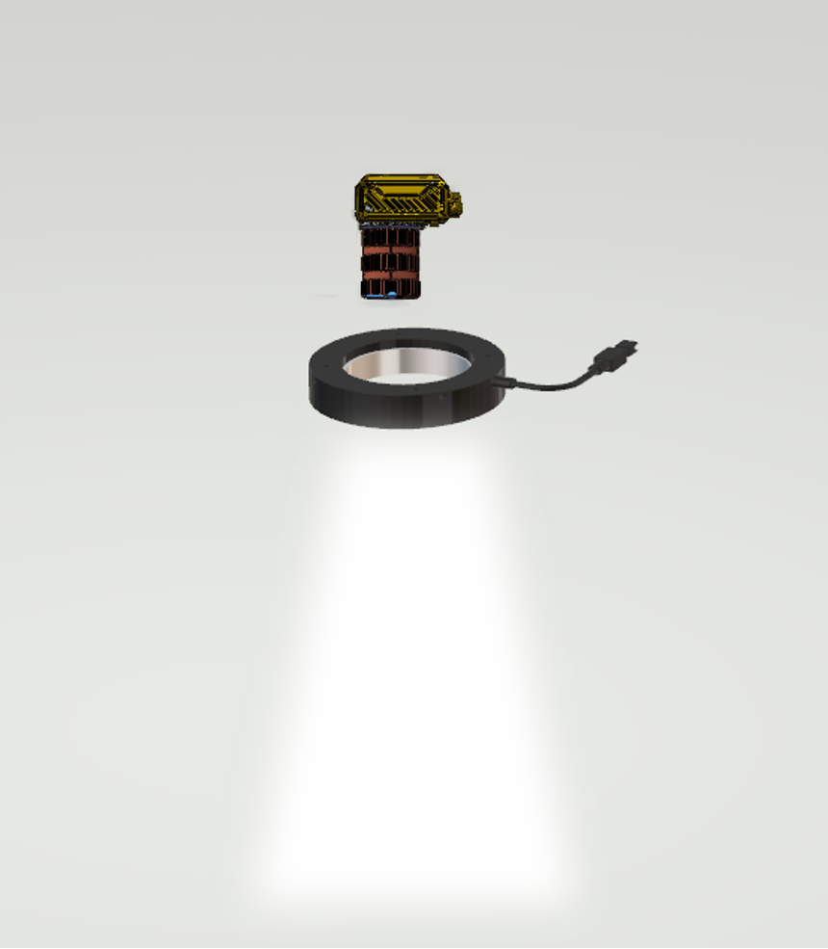
01
项目描述
●产品名称：手套
●识别内容：印花
●产品材质：棉
●产品颜色：颜色区分
●检测区域(mm*mm)：20.0 * 30.0
●最小识别特征大小(mm)：1
●最大工作距离(mm)：2000
●最小工作距离(mm)：100
●来料方式：传送带
●识别节拍(pcs/min)：60
●识别时产品运动速度(m/s)：0.3
●工作距离(mm)：137
方案布局图

Slide 4

02
项目验证
参数名称 | 参数值
智能相机型号 | MV-SC6016M-00C-NNN/V2
智能相机类型 | 智能相机
相机接口类型 | Gigabit Ethernet(1000Mbit/s)
相机像素 | 1408 * 1024
镜头型号 | WWT121-05-37
镜头品牌 | coolens
镜头焦距 | 24.8mm
镜头接口 | C
A(工作距离) = 137mm, B(视野宽度) = 20mm, C(视野长度) = 27mm
视野图

Slide 5
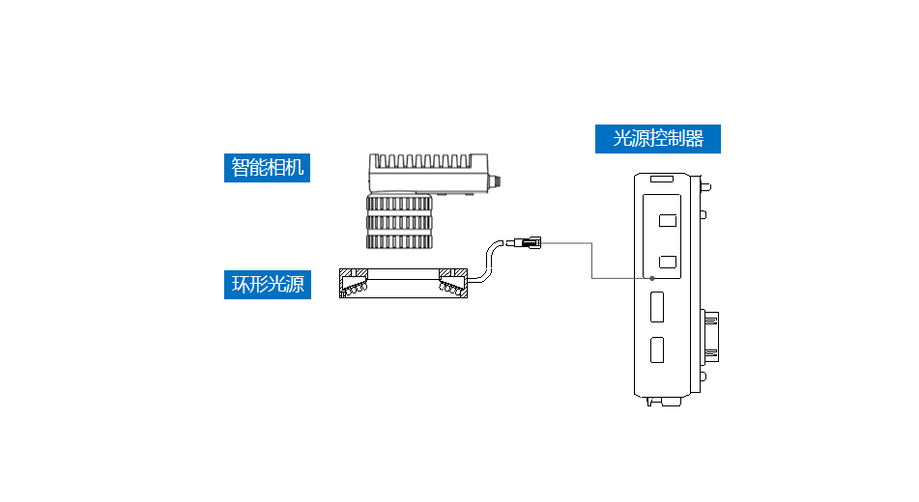
03
配置清单
系
统
构
成

Slide 6

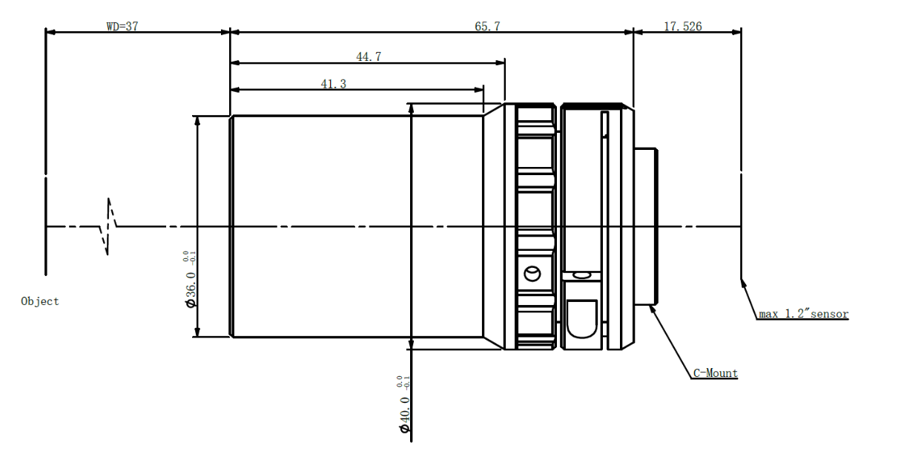
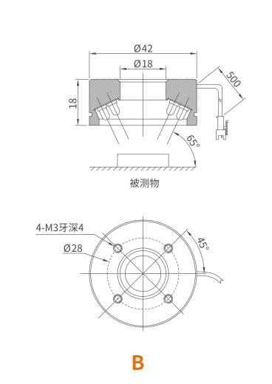
03
配置清单
相机尺寸图
镜头尺寸图
光源尺寸图

Slide 7
03
配置清单
序号 | 名称 | 型号 | 单位 | 数量 | 厂家
1 | 智能相机 | MV-SC6016M-00C-NNN/V2 | 台 | 1 | hikvision
2 | 镜头 | WWT121-05-37 | 个 | 1 | coolens
3 | 光源 | PFM-HX4265C018W/R/G/B | 个 | 1 | dahua
4 | 工控机 | - | 台 | 1 | -
5 | 显示器 | - | 台 | 1 | -
6 | 软件 | SCMVS | 套 | 1 | hikvision

Slide 8
04
逻辑流程
逻辑流程
├── 图像采集
│ ├── 相机参数设置
│ │ ├── 曝光时间：根据0.3m/s速度计算曝光时间，确保运动模糊不超过1mm（建议1ms以内）
│ │ ├── 分辨率：根据最小特征1mm和最大工作距离2000mm，计算所需分辨率（建议≥200万像素）
│ │ └── 触发模式：配置外部触发信号与传送带同步
│ └── 光源控制
│ ├── 高频LED光源：设置亮度等级（建议80%~90%）
│ └── 环形光源角度：调整至45°入射角以增强印花对比度
├── 预处理
│ ├── 色彩空间转换
│ │ └── 转换为HSV颜色空间以增强颜色区分能力
│ ├── 对比度增强
│ │ └── 使用直方图均衡化提升印花与背景的对比度
│ └── 降噪处理
│ └── 应用中值滤波（3×3核）去除随机噪声
├── 图案识别
│ ├── ROI区域配置
│ │ ├── 检测区域：绘制20×30mm矩形ROI（对应产品尺寸）
│ │ └── 屏蔽区域：排除手套边缘非印花区域
│ ├── 模板匹配

Slide 9
04
逻辑流程
│ │ ├── 模板训练：导入标准印花图像并创建多角度模板（±15°）
│ │ └── 灵敏度设置：自动模式（灵敏度80%~90%）
│ └── 动态补偿
│ └── 启用独立位置修正（订阅基准图位置修正）
├── 结果处理
│ ├── 判断逻辑
│ │ ├── 存在性判断：存在OK（检测到印花则OK）
│ │ └── 位置容差：设置±5mm的X/Y偏移容忍度
│ └── 输出配置
│ ├── 模块状态字符输出：配置"OK"/"NG"字符
│ └── 通信输出：通过Modbus输出检测结果（寄存器地址40001）
├── 通信处理
│ ├── Modbus配置
│ │ ├── 通信参数：IP地址192.168.1.100，端口502
│ │ └── 数据映射：Q0.0对应OK信号，Q0.1对应NG信号
│ └── TCP/IP通信
│ ├── 客户端模式：连接PLC（IP 192.168.1.200:5000）
│ └── 数据格式：ASCII字符串"ProductID,Result"（例：Glove001,OK）
└── 统计处理
└── 数据记录
├── 实时统计：记录每分钟60次检测结果
└── 周期报表：每小时生成合格率统计（存储路径D:\Reports\GloveInspection）

Slide 10
05
评估结果&注意事项
05 评估结果 & 注意事项
现场环境
相机安装
物料一致性
风险点：风险点：现场光照不稳定可能影响印花识别效果。
解决方案：解决方案：采用高频环形光源并设置固定亮度等级，确保图像采集稳定性。
风险点：风险点：相机安装角度偏差可能导致ROI区域偏移。
解决方案：解决方案：使用激光校准工具辅助安装，确保相机与产品表面垂直对齐。
风险点：风险点：手套颜色或印花存在批次差异，影响识别准确率。
解决方案：解决方案：在软件中启用动态模板匹配功能，并定期更新标准模板库以适应变化。

Slide 11

06
售后服务
该设备上线后使用初期，我们会派专人进行全程跟踪；
处理解决可能发生的设备异常；
对现场人员进行培训指导；
设备调试完成后：售后服务一年；
若客户提出设备升级需求，我们会及时为您提供升级新方案。

Slide 12





机器视觉方案提供商
0535-2162897
www.ytzrtx.com
image@ytzrtx.com
山东省烟台市经济技术开发区泰山路86号内1号

